Slide 1
数据库课程设计
第3组汇报
在线公益平台
信科142
23114204 史政源
23114208 杨庆
23114212 宋弈霆
组长：
成员：

Slide 2
Contents
需求分析
拟实现功能模块
初步设计方案
平台选型

Slide 3



需求分析
随着全社会对环境保护、资源节约、弱势群体以及对生物多样性保护的关注度越来越高，各种公益组织和志愿者组织也越来越多。
利用网络，不但可以更快更广地把公益组织传播给更多人知道，也可以通过网络在线捐助的方式奉献自己的爱心。

Slide 4
需求分析
为满足用户能在虚拟网络上快捷便利地进行捐助，以及在现实世界进行公益活动的真实体验的两种不同需求，设计该系统为用户提供在线捐助、在线积分的同时，还对机构进行个性化的分类，并提供机构所开展项目的详细介绍。
为用户在线报名参与公益活动带来了很大的便利，同时组织者也可以根据在线报名志愿者的资料，更好地组织管理志愿者活动。

Slide 5
拟实现功能模块
系统分为前台和后台管理两个部分。
后台的主要功能有管理员管理、会员管理、主办方管理。
前台功能针对普通会员和主办方两种身份，普通会员有在线捐助、在线报名、申请主办方、关注朋友等功能。主办方有同城活动管理、关注朋友、申请在线捐助等功能。

Slide 6
拟实现功能模块
普通用户用例图：

Slide 7
拟实现功能模块
主办方用户用例图：

Slide 8
拟实现功能模块
会员管理员用例图：

Slide 9
拟实现功能模块
主办方管理员用例图：

Slide 10
拟实现功能模块
系统管理员用例图：

Slide 11
拟实现功能模块
登录模块
个人信息管理模块
会员管理模块
主办方管理模块
管理员管理模块
同城活动管理模块
在线捐助模块
关注模块

Slide 12
拟实现功能模块
登录模块：身份验证，读取数据库中的用户信息，验证用户的登陆方式、用户名及密码，全部通过则进入系统，系统分为管理员和普通用户两个登陆页面。
个人信息管理模块：修改保存个人信息（面向前台用户），所有用户登陆后可以修改自己除用户名外的所有信息（包括密码），保存后更新。
会员管理模块：普通会员管理面向管理员，管理员可以在后台系统界面中对普通会员进行添加、查看和删除操作。

Slide 13
拟实现功能模块
主办方管理模块：主办方管理面向管理员，一般管理员可以在后台系统界面中对主办方进行添加、查看、删除操作。当主办方申请加盟在线捐助系统后，系统管理员在“在线申请管理”页面中，通过主办方的申请，使主办方可以接受捐款，并为主办方添加账户号码及户名。
管理员管理模块：管理员管理面向系统管理员，系统管理员可以对一般管理员的信息进行添加、修改密码、删除操作。

Slide 14
拟实现功能模块
同城活动管理模块：同城活动管理面向主办方，主办方登陆后可以对自己名下的同城活动进行管理。功能包括：创建同城活动，修改、删除还没开始的活动信息。
在线捐助模块：在线捐助面向前台用户，系统的所有前台用户登陆成功后，都可以通过系统提供的界面进行在线捐助。
关注模块：互相关注面向前台的用户，系统的所有前台用户登陆成功后，都可以通过在其他用户的详细信息页面内单击“+关注”，将其添加为自己的好友。

Slide 15
初步设计方案
系统总体设计
数据库设计
技术要点

Slide 16
初步设计方案——系统总体设计
在线捐助和同城活动系统的主要功能是为用户提供一个简单有效的公益社区，以便用户在网络上快速地对自己感兴趣的活动主办方进行资金方面的捐助，或者参与同城活动，进行实际的行动上的支持。
同时在同城活动中建立一个自己的活动圈子，关注自己感兴趣的同城成员和主办方，并且能方便地查看他们的信息。主办方也可以根据自己的需求发起活动，并关注捐款或参加活动的成员，扩大自己的队伍。
这两部分功能均由主办方发起，由普通用户参与，以达到满足普通用户在参与公益时两种不同需求的目的（在虚拟网络上快捷便利地进行捐助，以及在现实世界进行公益活动的真实体验）。其他功能主要围绕管理这两大主要功能模块及参与者展开，后台实现人员管理功能，前台实现在线捐助以及同城活动。

Slide 17
初步设计方案——系统总体设计
系统的功能结构：
后台实现人员管理功能
前台实现在线捐助以及同城活动

Slide 18
初步设计方案——数据库设计
所有数据包含在一个SQL数据库中，共设13张表，如下：
普通用户信息表（user表）：
列名 | 数据类型 | 字段长度 | 可否为空 | 说明
UserID | Int | 10 | NOT NULL | 用户ID
UserMail | varchar | 50 | NOT NULL | 用户邮箱
Password | varchar | 50 | NOT NULL | 密码
UserName | varchar | 50 | NOT NULL | 用户名
Sex | varchar | 50 | NOT NULL | 性别
Tel | varchar | 50 | NULL | 联系电话
City | varchar | 50 | NOT NULL | 所在城市
AccountID | Int | 10 | NOT NULL | 账户ID
UserCover | varchar | 50 | NULL | 用户头像路径
ActID | int | 10 | NOT NULL | 活动关系表ID

Slide 19
初步设计方案——数据库设计
主办方用户信息表（organizer表）：
列名 | 数据类型 | 字段长度 | 可否为空 | 说明
UserID | Int | 10 | NOT NULL | 用户ID
UserMail | varchar | 50 | NOT NULL | 用户邮箱
Password | varchar | 50 | NOT NULL | 密码
UserName | varchar | 50 | NOT NULL | 用户名
Sex | varchar | 50 | NOT NULL | 性别
Tel | varchar | 50 | NULL | 联系电话
City | varchar | 50 | NOT NULL | 所在城市
AccountID | Int | 10 | NOT NULL | 账户ID
UserCover | varchar | 50 | NULL | 用户头像路径
ActID | int | 10 | NOT NULL | 活动关系表ID

Slide 20
初步设计方案——数据库设计
管理员信息表（admin表）：
列名 | 数据类型 | 字段长度 | 可否为空 | 说明
Username | varchar | 50 | NOT NULL | 用户名
Password | varchar | 50 | NOT NULL | 密码
Role | varchar | 50 | NOT NULL | 管理员权限
用户账户信息表（account表）：
列名 | 数据类型 | 字段长度 | 可否为空 | 说明
AccountID | Int | 10 | NOT NULL | 账户ID
UserID | Int | 10 | NOT NULL | 用户ID
AccountNumber | varchar | 50 | NULL | 账户账号
AccountName | varchar | 50 | NULL | 户主姓名

Slide 21
初步设计方案——数据库设计
主办方账户信息表（accountZ表）：
列名 | 数据类型 | 字段长度 | 可否为空 | 说明
AccountID | Int | 10 | NOT NULL | 账户ID
UserID | Int | 10 | NOT NULL | 用户ID
AccountNumber | varchar | 50 | NULL | 账户账号
AccountName | varchar | 50 | NULL | 户主姓名

Slide 22
初步设计方案——数据库设计
捐款记录信息表（donation表）：
列名 | 数据类型 | 字段长度 | 可否为空 | 说明
ID | Int | 10 | NOT NULL | 记录ID
DonorID | Int | 10 | NOT NULL | 捐款人ID
RecipientID | Int | 10 | NOT NULL | 受捐者ID
Amount | varchar | 50 | NOT NULL | 捐款金额
Time | varchar | 50 | NOT NULL | 捐款时间
DonorName | varchar | 50 | NULL | 捐款人姓名
DonorTel | varchar | 50 | NULL | 捐款人电话
Remark | varchar | 100 | NULL | 备注

Slide 23
初步设计方案——数据库设计
活动信息表（activity表）：
列名 | 数据类型 | 字段长度 | 可否为空 | 说明
ActID | int | 10 | NOT NULL | 活动ID
CreatorID | int | 10 | NOT NUL | 活动创建者ID
ActName | varchar | 50 | NOT NULL | 活动名称
ActClass | varchar | 50 | NOT NULL | 活动类型
StartTime | varchar | 50 | NOT NULL | 开始时间
EndTime | varchar | 50 | NOT NULL | 结束时间
Address | varchar | 50 | NOT NULL | 活动地点
Intro | varchar | 50 | NOT NULL | 活动简介
Cover | varchar | 50 | NULL | 活动封面路径

Slide 24
初步设计方案——数据库设计
活动和用户关系表（actMember表）：
列名 | 数据类型 | 字段长度 | 可否为空 | 说明
ActMemberID | int | 10 | NOT NULL | 关系ID
ActName | varchar | 50 | NOT NULL | 活动名称
UserMail | varchar | 50 | NOT NULL | 用户邮箱
UserName | varchar | 50 | NOT NULL | 用户名
用户关注关系表（follow表）：
列名 | 数据类型 | 字段长度 | 可否为空 | 说明
FollowID | int | 10 | NOT NULL | 关系ID
UserName | varchar | 50 | NOT NULL | 用户名
FollowerName | varchar | 50 | NOT NULL | 用户关注的其他用户名

Slide 25
初步设计方案——数据库设计
主办方关注关系表（followZ表）：
列名 | 数据类型 | 字段长度 | 可否为空 | 说明
FollowID | int | 10 | NOT NULL | 关系ID
UserName | varchar | 50 | NOT NULL | 用户名
FollowerName | varchar | 50 | NOT NULL | 关注的用户名
活动关注关系表（followAct表）：
列名 | 数据类型 | 字段长度 | 可否为空 | 说明
FollowID | int | 10 | NOT NULL | 关系ID
UserName | varchar | 50 | NOT NULL | 用户名
ActName | Varchar | 50 | NOT NULL | 活动名称

Slide 26
初步设计方案——数据库设计
主办方活动关注关系表（followAct表）：
列名 | 数据类型 | 字段长度 | 可否为空 | 说明
FollowID | int | 10 | NOT NULL | 关系ID
UserName | varchar | 50 | NOT NULL | 用户名
ActName | Varchar | 50 | NOT NULL | 活动名称
在线申请管理表（appManage表）：
列名 | 数据类型 | 字段长度 | 可否为空 | 说明
UserID | Int | 10 | NOT NULL | 申请的用户ID
AppStatus | varchar | 50 | NOT NULL | 申请状态

Slide 27
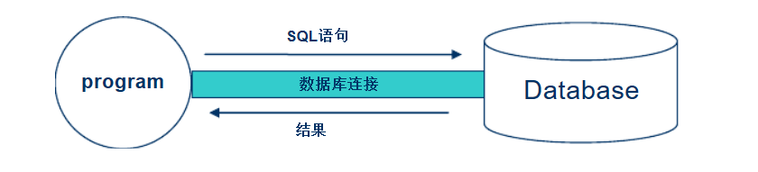
初步设计方案——技术要点
1.数据库系统开发架构：B/S架构
2.数据库连接技术——JDBC技术
（1）创建与数据库的连接
（2）发送SQL语句到任何关系型数据库中
（3）处理数据并查询结果

Slide 28
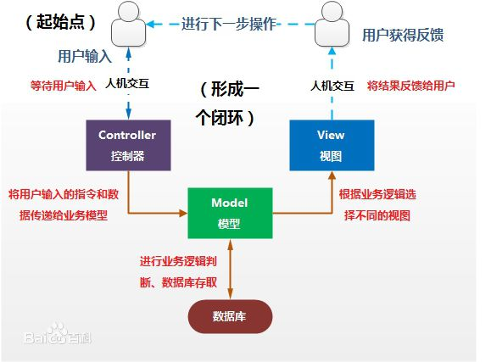
初步设计方案——技术要点
3.MVC模式的实现
MVC是一个设计模式，它强制性的使应用程序的输入、处理和输出分开。使用MVC应用程序被分成三个核心部件：模型（M）、视图（V）、控制器（C），它们各自处理自己的任务，便于改变应用程序的数据层和业务规则。

Slide 29
平台选型
对于前台的编辑我们将采用JSP技术，它是服务器端的一种基于Java语言的网页技术，实质是通过在传统的HTML网页文件中加入Java程序片段和一些jsp标记；
对于后台我们则选用SQL Server完成数据库的搭建，对相关数据进行整理，建表并创建关系，完成在线公益平台的后台搭建。

Slide 30
总结
本网站系统提供一个在线捐助和同城活动的平台，方便了志愿者亲身从事公益事务，推动了社会公益活动的开展。本网站针对不同用户，不同的功能需求，设计多种功能模块，且各功能模块的设计合理，避免了数据信息冗余的问题。
本网站系统运用JSP开发前台，SQL Server搭建数据库，并利用JDBC实现与数据库的连接，系统开发采用MVC模式，实现系统的低耦合性、可维护性。

